Slide 1
Bài thảo luận
“Tác dụng của việc nghiên cứu Chính trị Mác Lênin đối với sự mở rộng thế giới quan của sinh viên đại học Bách Khoa Hà Nội?”
Nhóm thực hiện :
Nguyễn Huy Linh 20194604
Nguyễn Tuấn Nam 20194629
Trần Quang Thưởng 20194684

Slide 2
Nội dung
01
02
Tác dụng của việc nghiên cứu kinh tế chính trị
Sự mở rộng thế giới quan của sinh viên Bách Khoa

Slide 3
PHẦN 1
Tác dụng của việc nghiên cứu kinh tế chính trị

Slide 4
Kinh tế chính trị là gì?
Notes:
Trước khi bắt đầu với tác dụng của việc nghiên cứu kinh tế chính trị thì chúng ta sẽ cùng nhau ôn tập lại bài cũ một chút.
Có thể mọi người khi học kinh tế chính trị đã nghĩ rằng là "À kinh tế nghĩa là hoạt động về sản xuất hàng hóa, phân phối trao đổi và tiêu thụ.
Chính là ngay thẳng, trị dùng biện pháp cứng rắn để xử lí vấn đề mang tính xấu
Nên ktct là nghiên cứu mối quan hệ kinh tế và chính trị một cách lành mạnh. uhmm cũng có ý đúng thế nhưng ktct không hẳn là như vậy.
Và chúng ta có định nghĩa như sau
Không có một môn ktct nào duy nhất trong tất cả mọi nước và tất cả thời đại lịch sử. Chỉ có nền tảng lý thuyết chung quan hệ sản xuất và trao đổi

Slide 5
Kinh tế chính trị là gì?
Kinh tế chính trị là môn khoa học kinh tế nghiên cứu các quan hệ kinh tế để tìm ra các quy luật chi phối sự vận động của các hiện tượng và quá trình hoạt động kinh tế của con người tương ứng với những trình độ phát triển nhất định của nền sản xuất xã hội.
Notes:
Trước khi bắt đầu với tác dụng của việc nghiên cứu kinh tế chính trị thì chúng ta sẽ cùng nhau ôn tập lại bài cũ một chút.
Có thể mọi người khi học kinh tế chính trị đã nghĩ rằng là "À kinh tế nghĩa là hoạt động về sản xuất hàng hóa, phân phối trao đổi và tiêu thụ.
Chính là ngay thẳng, trị dùng biện pháp cứng rắn để xử lí vấn đề mang tính xấu
Nên ktct là nghiên cứu mối quan hệ kinh tế và chính trị một cách lành mạnh. uhmm cũng có ý đúng thế nhưng ktct không hẳn là như vậy.
Và chúng ta có định nghĩa như sau
Không có một môn ktct nào duy nhất trong tất cả mọi nước và tất cả thời đại lịch sử. Chỉ có nền tảng lý thuyết chung quan hệ sản xuất và trao đổi

Slide 6
Tác dụng nghiên cứu
Phạm trù
kinh tế
Nhận thức được các hiện tượng, chủ trương kinh tế
Tư duy cá nhân mở rộng sâu hơn
Áp dụng vào trong thực tế
Có kết quả củng cố niềm tin, xây dựng thế giới quan khoa học
Áp dụng vào các môn khoa học và môn khác
Notes:
Sau khi rút ra được quy luật kinh tế
Nhận thức: cung cấp phạm trù quy luật kinh tế=> chìa khóa để nhận thức các hiện tượng, các quá trình kinh tế.=> nhận thức được chủ trương, đường lối, chính sách kinh tế. => góp phần làm cho nhận thức, tư duy của chủ thể nghiên cứu, mỗi các nhân được mở rộng, ở tầng sâu hơn trong nhận thức các quy luật kinh tế
Nền tảng để ta nhận thức được quốc gia đó ở thời kì đó tại sao lại đưa ra chủ trương và chính sách kinh tế đó.
Thực tiễn: Có nền tảng về nhận thức thì nghiên cứu vận dụng chúng vào hoạt động thực tiễn. Vận dụng đúng đắn phù hợp để thúc đẩy kinh tế - xã hội phát triển.
Bởi nếu không vận dụng đúng thì sẽ kìm hãm.
Để hoạch định chủ trương, đường lối, chính sách kinh tế.
Cơ sở cho việc hình thành tư duy kinh tế
Tư tưởng: Có nhận thức đúng đắn khoa học vận dụng có kết quả => ta nhận được kết quả thì củng cố được niềm tin lý tưởng xây dựng được cho mình thế giới quan khoa học cho các hiện tượng
=> Chính bản thân mình là cá thể xây dựng dân giàu nước mạnh xã hội văn minh.
Phương pháp luận: Nền tảng này giúp cho các bạn các môn khoa học khác như công nghiệp thương mại, quản trị tài chính tiền tệ tín dụng.

Slide 7
SỰ MỞ RỘNG THẾ GIỚI QUAN CỦA SINH VIÊN BÁCH KHOA
PHẦN 2

Slide 8




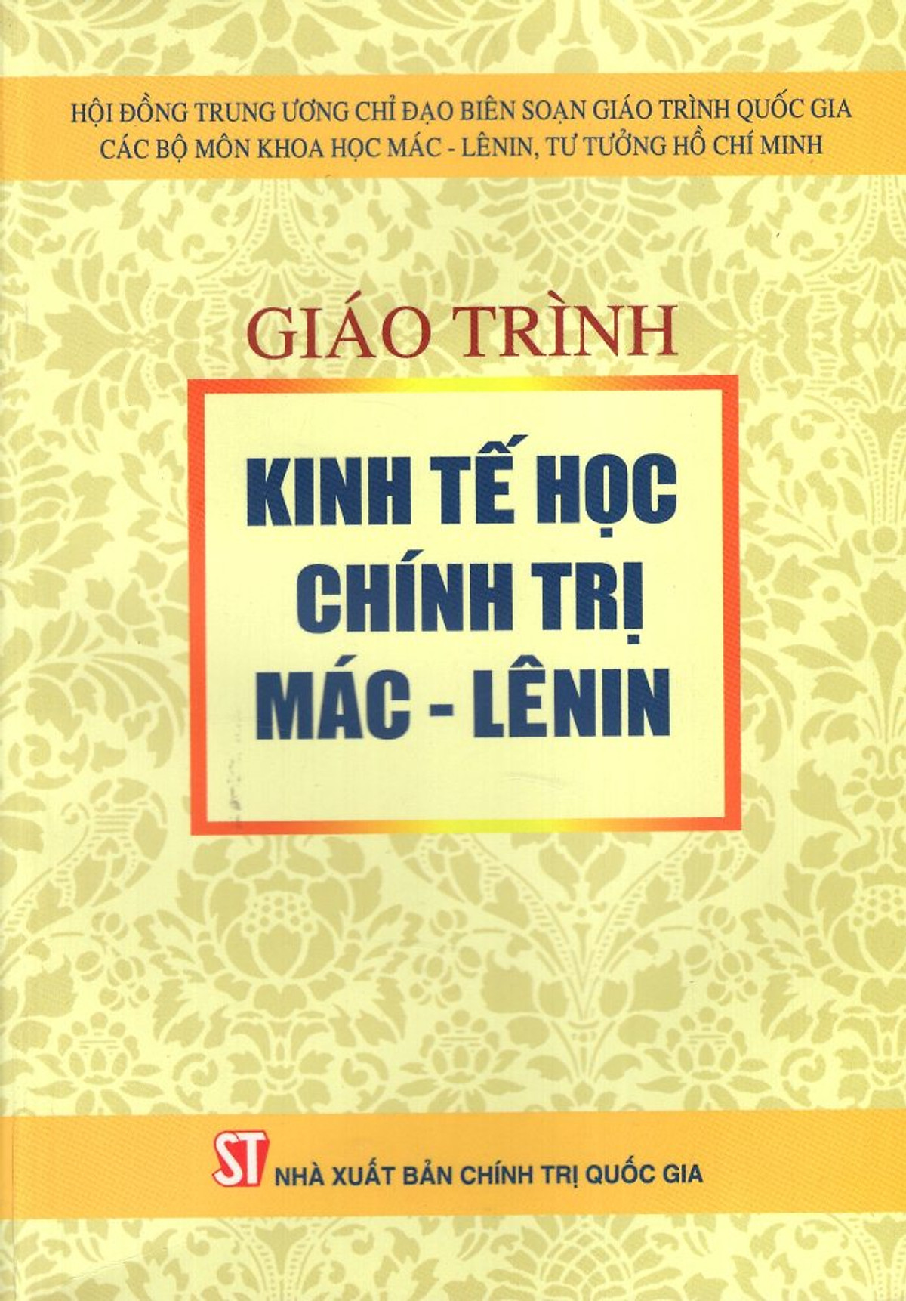

Slide 9
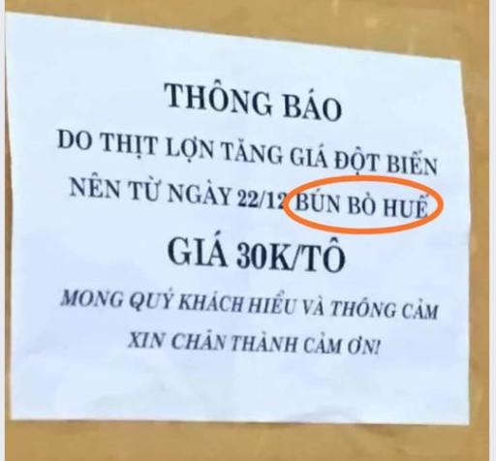
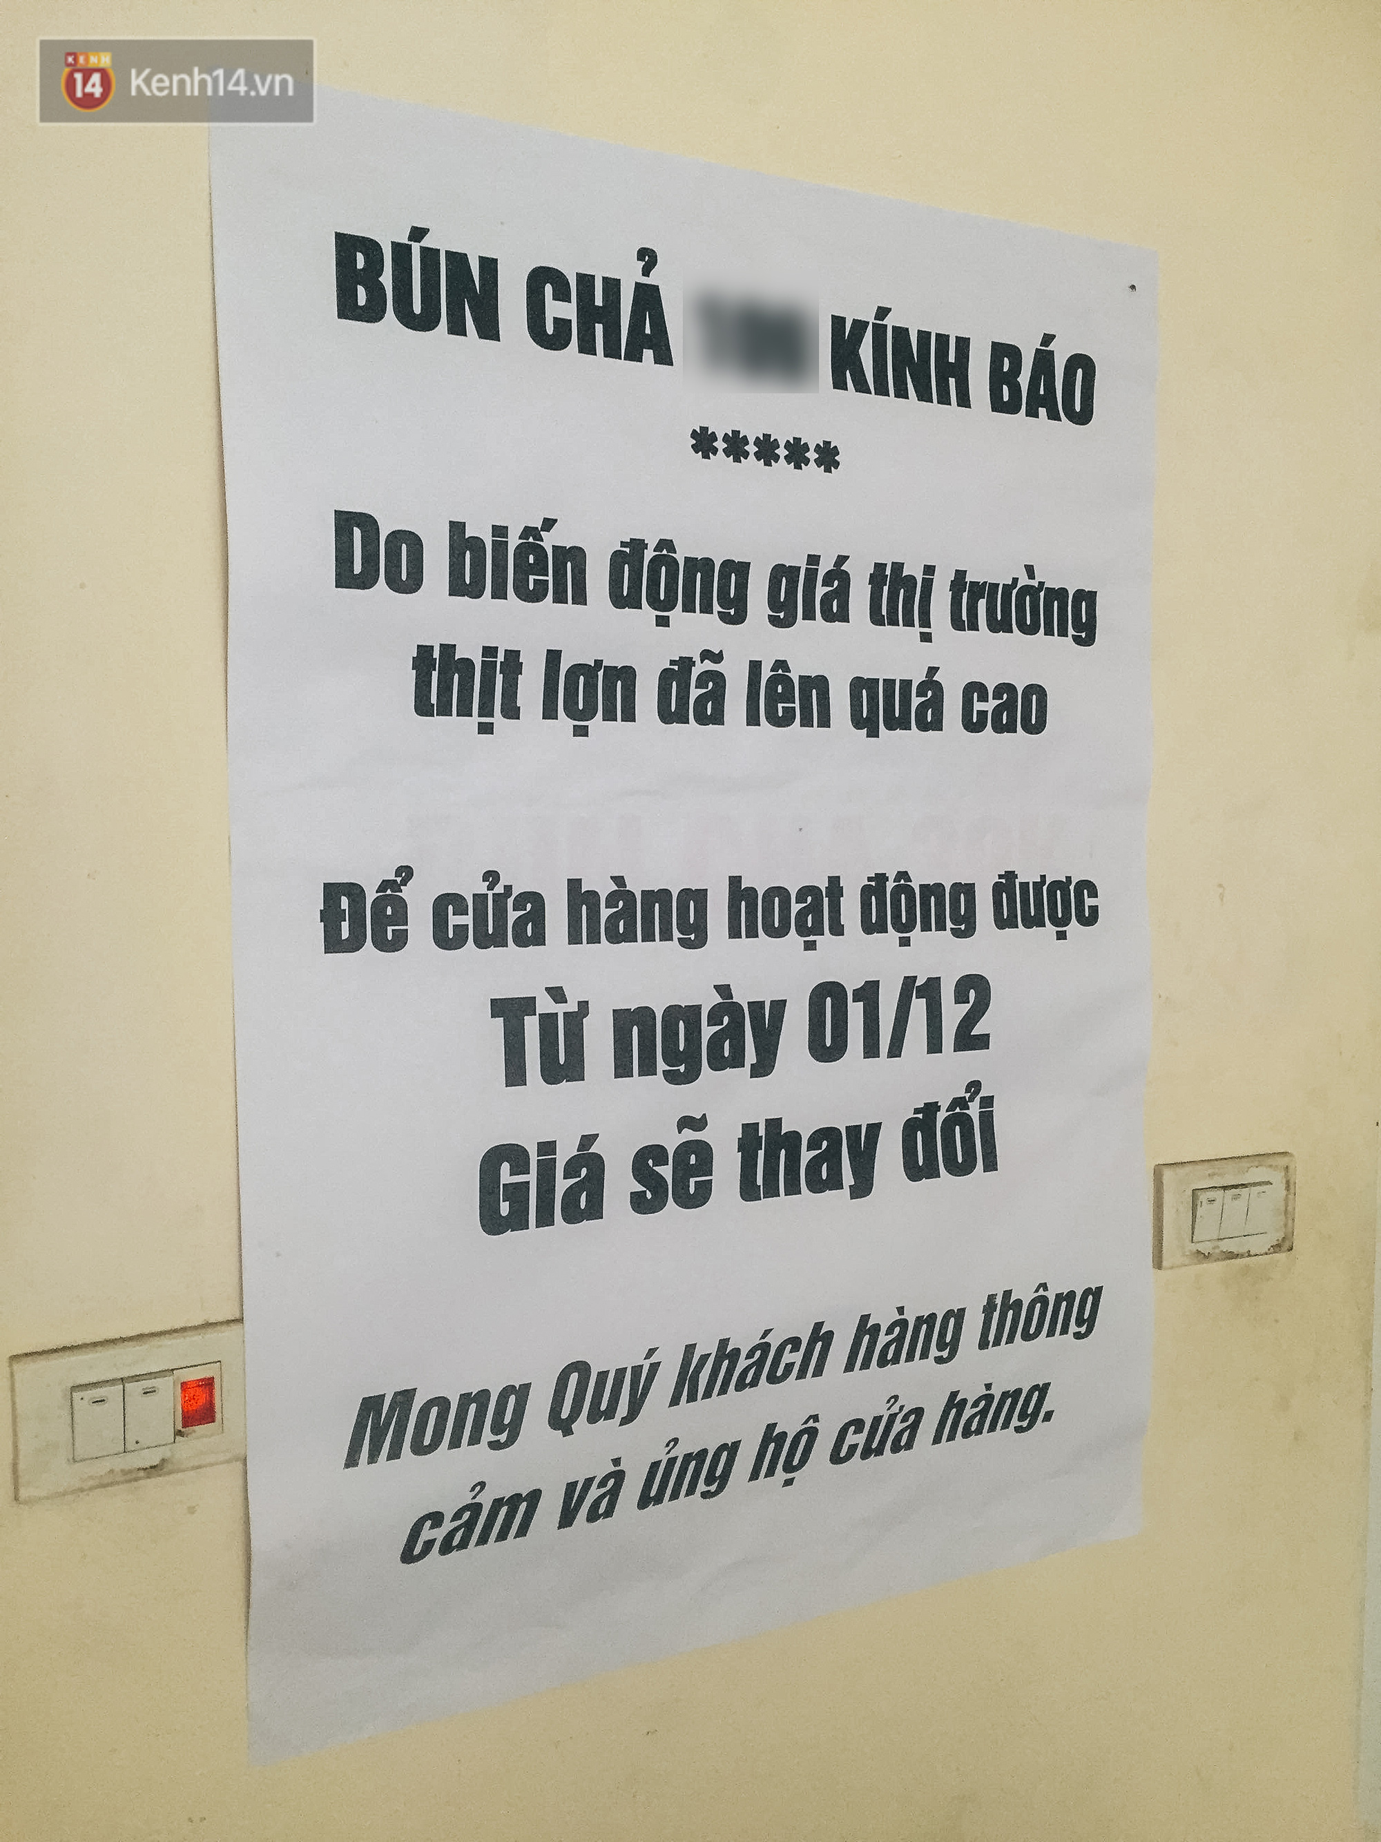
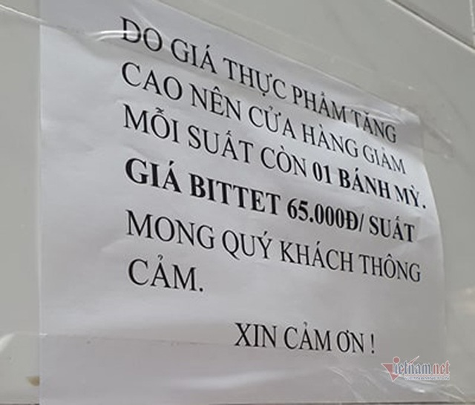

Slide 10



Slide 11
TỔNG KẾT
Nhận diện và định vị vai trò, trách nhiệm sáng tạo cao cả của mình
Đóng góp xứng đáng vào sự phát triển chung của xã hội
Xây dựng được tư duy, tầm nhìn, kĩ năng thực hiện các hoạt động kinh tế - xã hội

Slide 12
Cảm ơn cô và các bạn đã lắng nghe!

